Slide 1
Проект «Волшебные пуговки»
Воспитатель: Никитина О.И.
МБДОУ «Детский сад № 7»

Slide 2
Вы можете стать кем угодно и никто не заметит этого.
Но если у вас отсутствует пуговица, каждый обратит внимание.
Э.М. Ремарк

Slide 3
Актуальность
Вокруг нас много привычных и простых вещей, например, таких, как пуговицы. Для чего нужна пуговица, знают все, но что она может послужить удивительно многогранным и занятным материалом. Игры с пуговицами способствуют развитию мелкой моторики, закрепляют знания о цвете, форме, величине, развивают творческие способности. Что особенно актуально в работе с детьми с ОВЗ.

Slide 4
Тип проекта: исследовательски- творческий.
Участники проекта: дети, родители и воспитатели старшей группы.
Срок реализации: среднесрочный.
Цель проекта:
Вовлечение детей в элементарную исследовательско –познавательную деятельность по изучению качеств и свойств объекта предметного мира.
Задачи проекта:
- расширять знания детей о предметном мире, о многообразии видов пуговиц;
- развивать мелкую моторику рук в процессе продуктивной деятельности и дидактических игр с пуговицами;
- обогащать сенсорный опыт детей.

Slide 5
Этапы реализации проекта:
подготовительный;
2) основной;
3) заключительный.

Slide 6
1 этап Подготовительный.
Составление перспективного плана мероприятий.
Информационный лист для родителей о начале проекта.
Привлечение родителей к сбору материала (пуговиц).
Создание условий для реализации проекта.

Slide 7
2 Этап Основной.
Работа с детьми в рамках проекта.
Познавательная деятельность.
• Беседа, загадки, стихи.
ИКТ презентация.
Продуктивная деятельность.
Изобразительная деятельность (рисование, лепка, аппликация).
Конструирование.
Игры-эксперименты с пуговицами (взвешивание,
тонет - не тонет, измерение).
Речевая деятельность.
Составление описательных рассказов о пуговицах.
Речевые игры и упражнения.

Slide 8
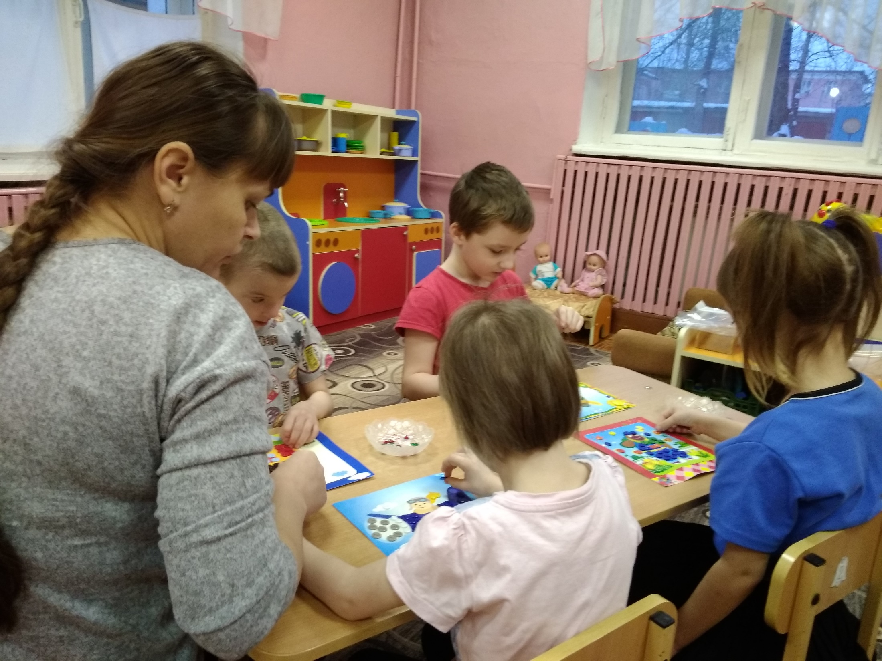
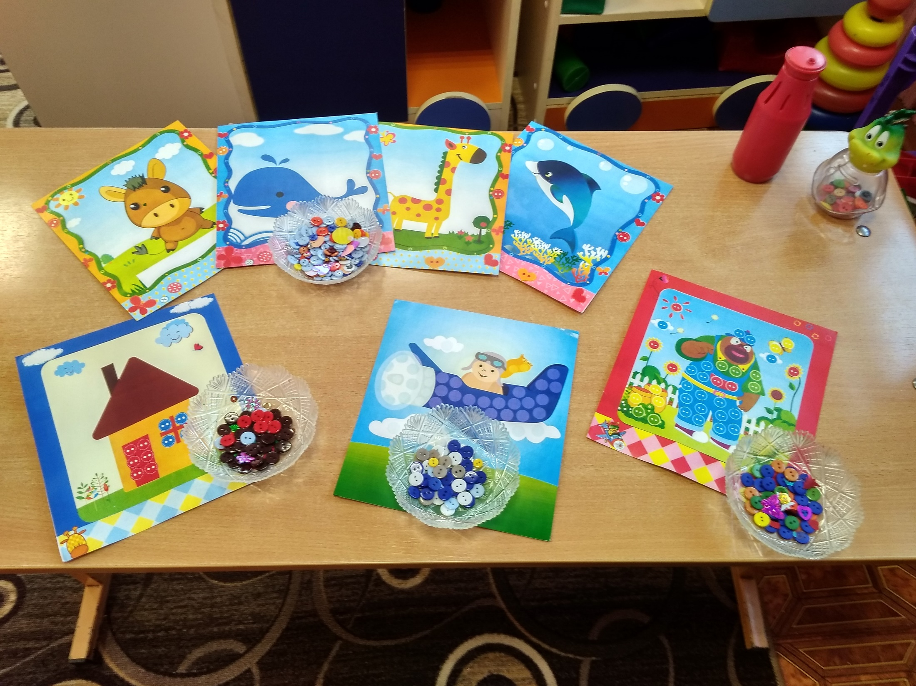
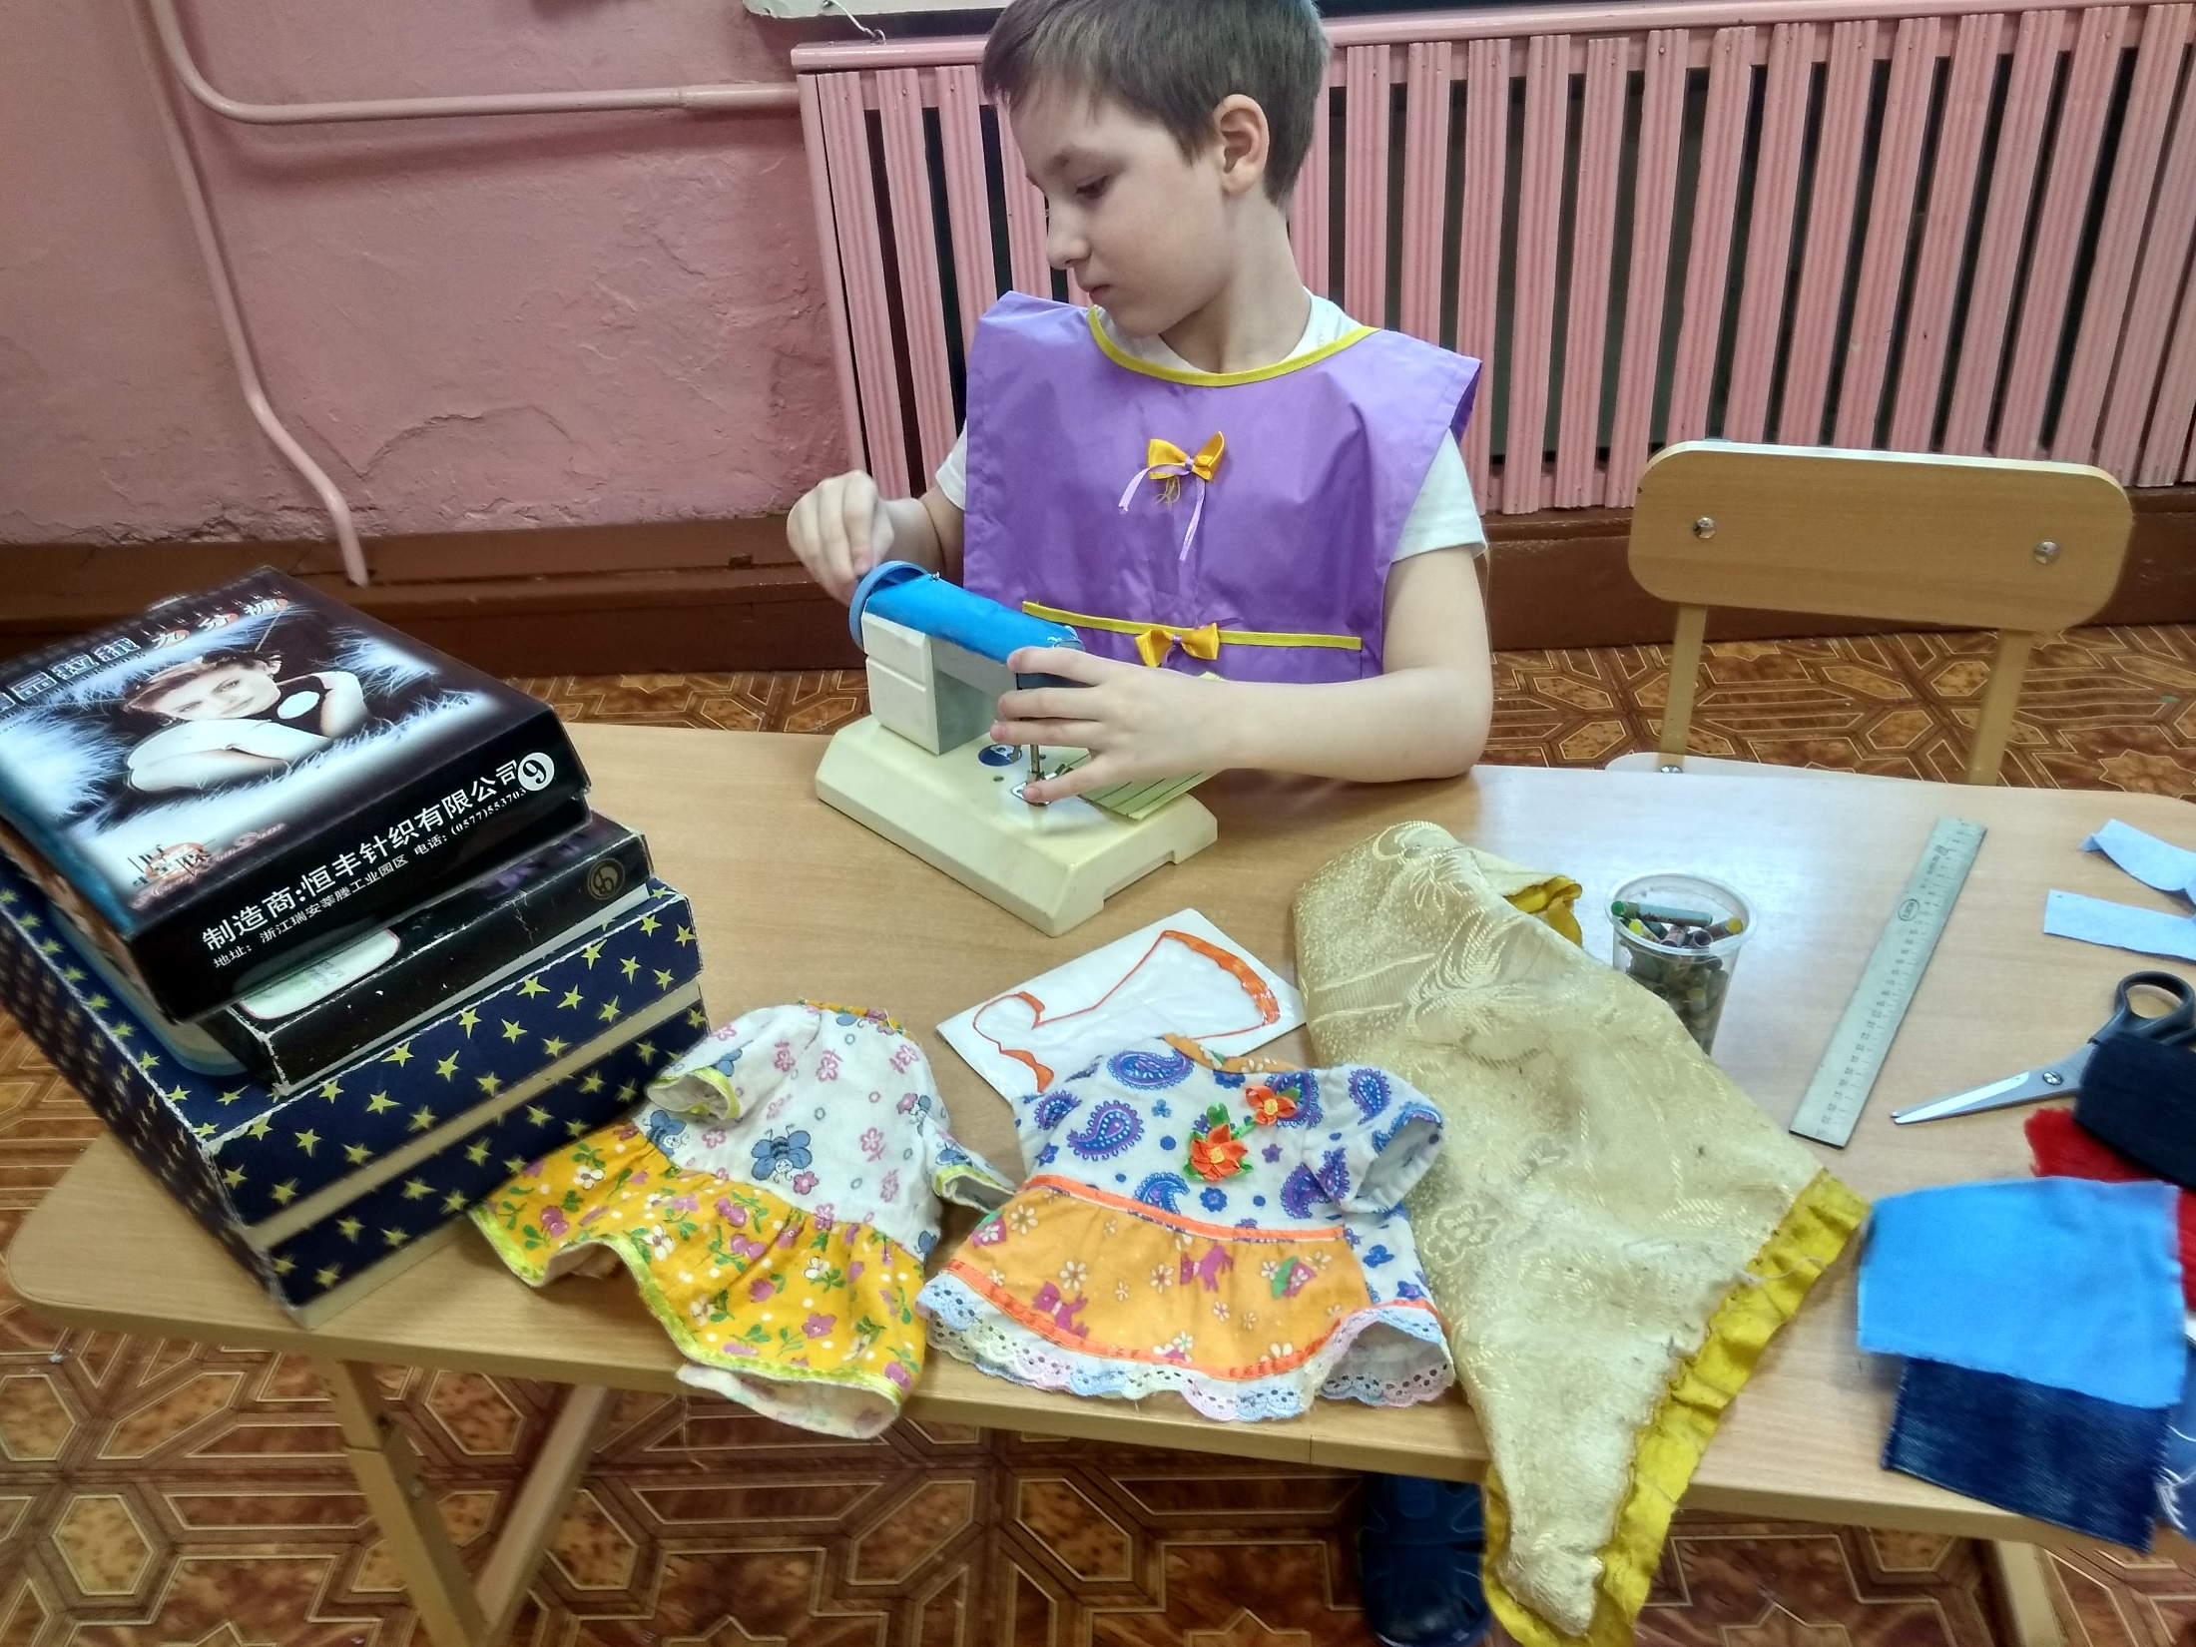
Игровая деятельность.
Дидактические игры
Сюжетные игры
Подвижные игры

Slide 9
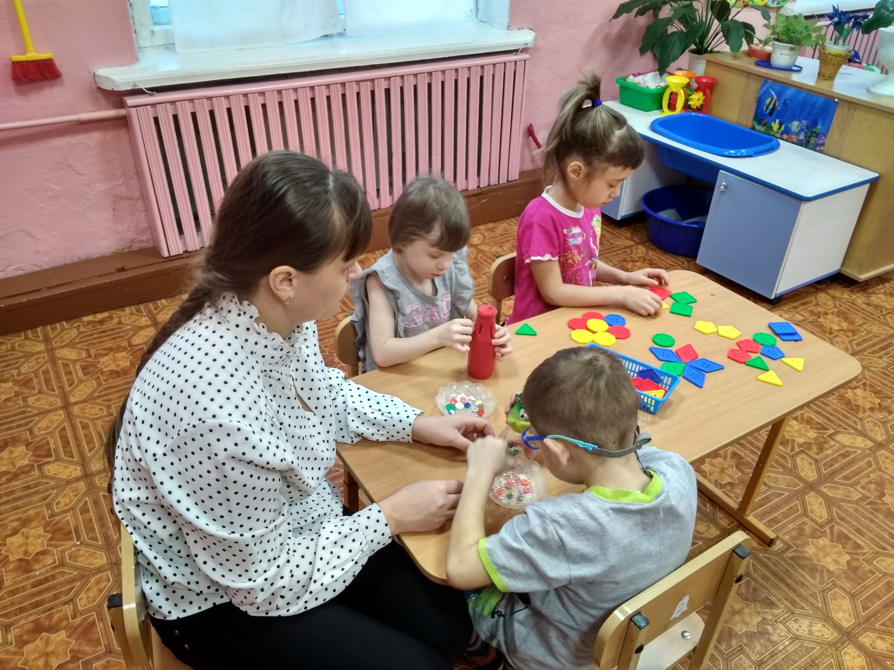
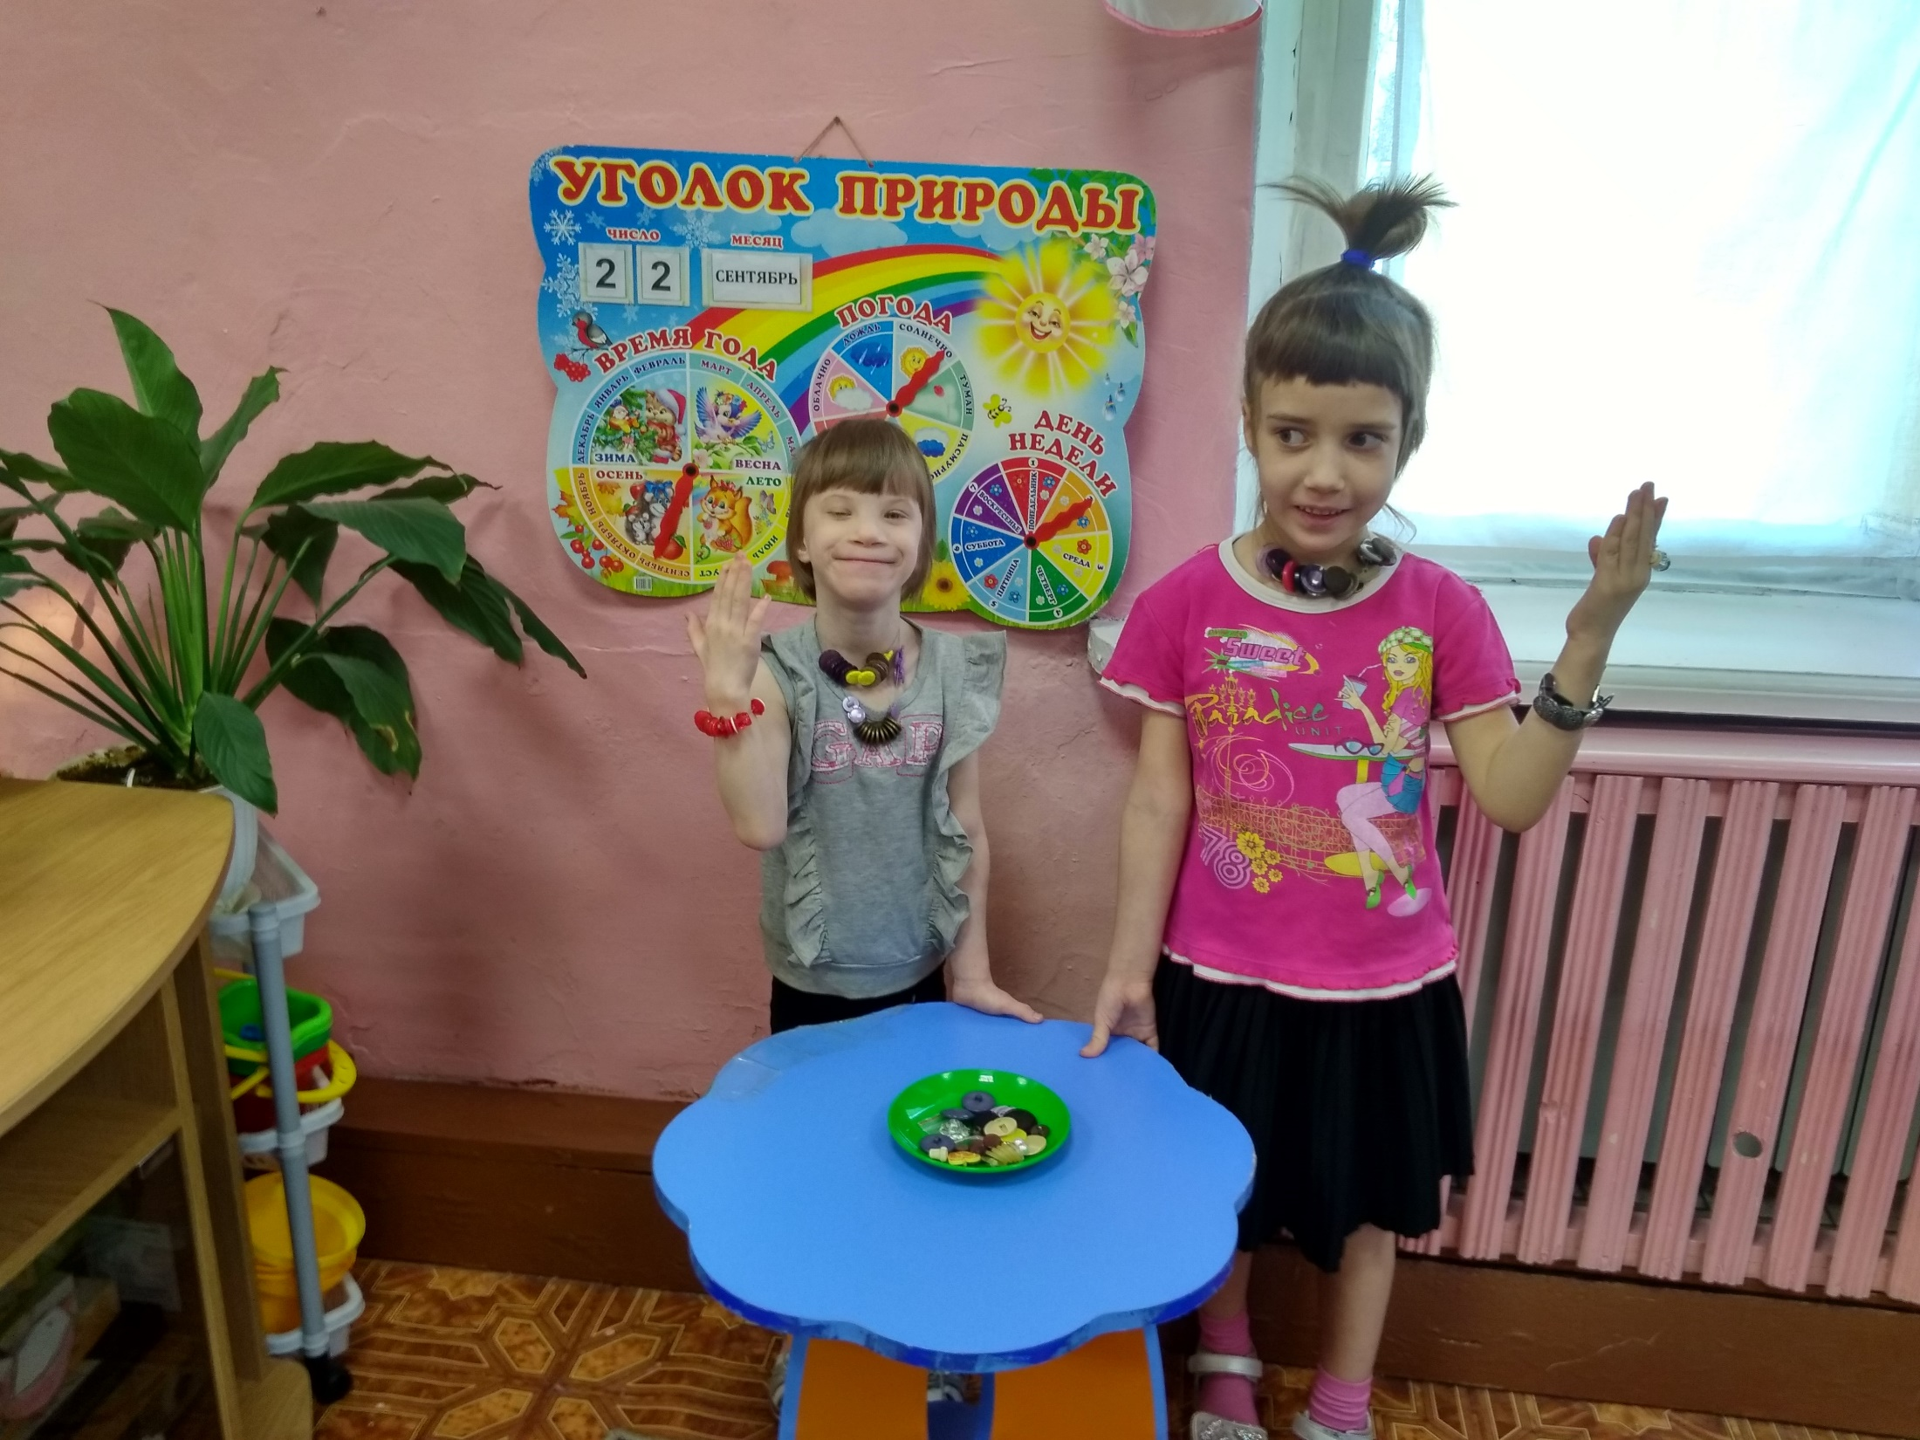
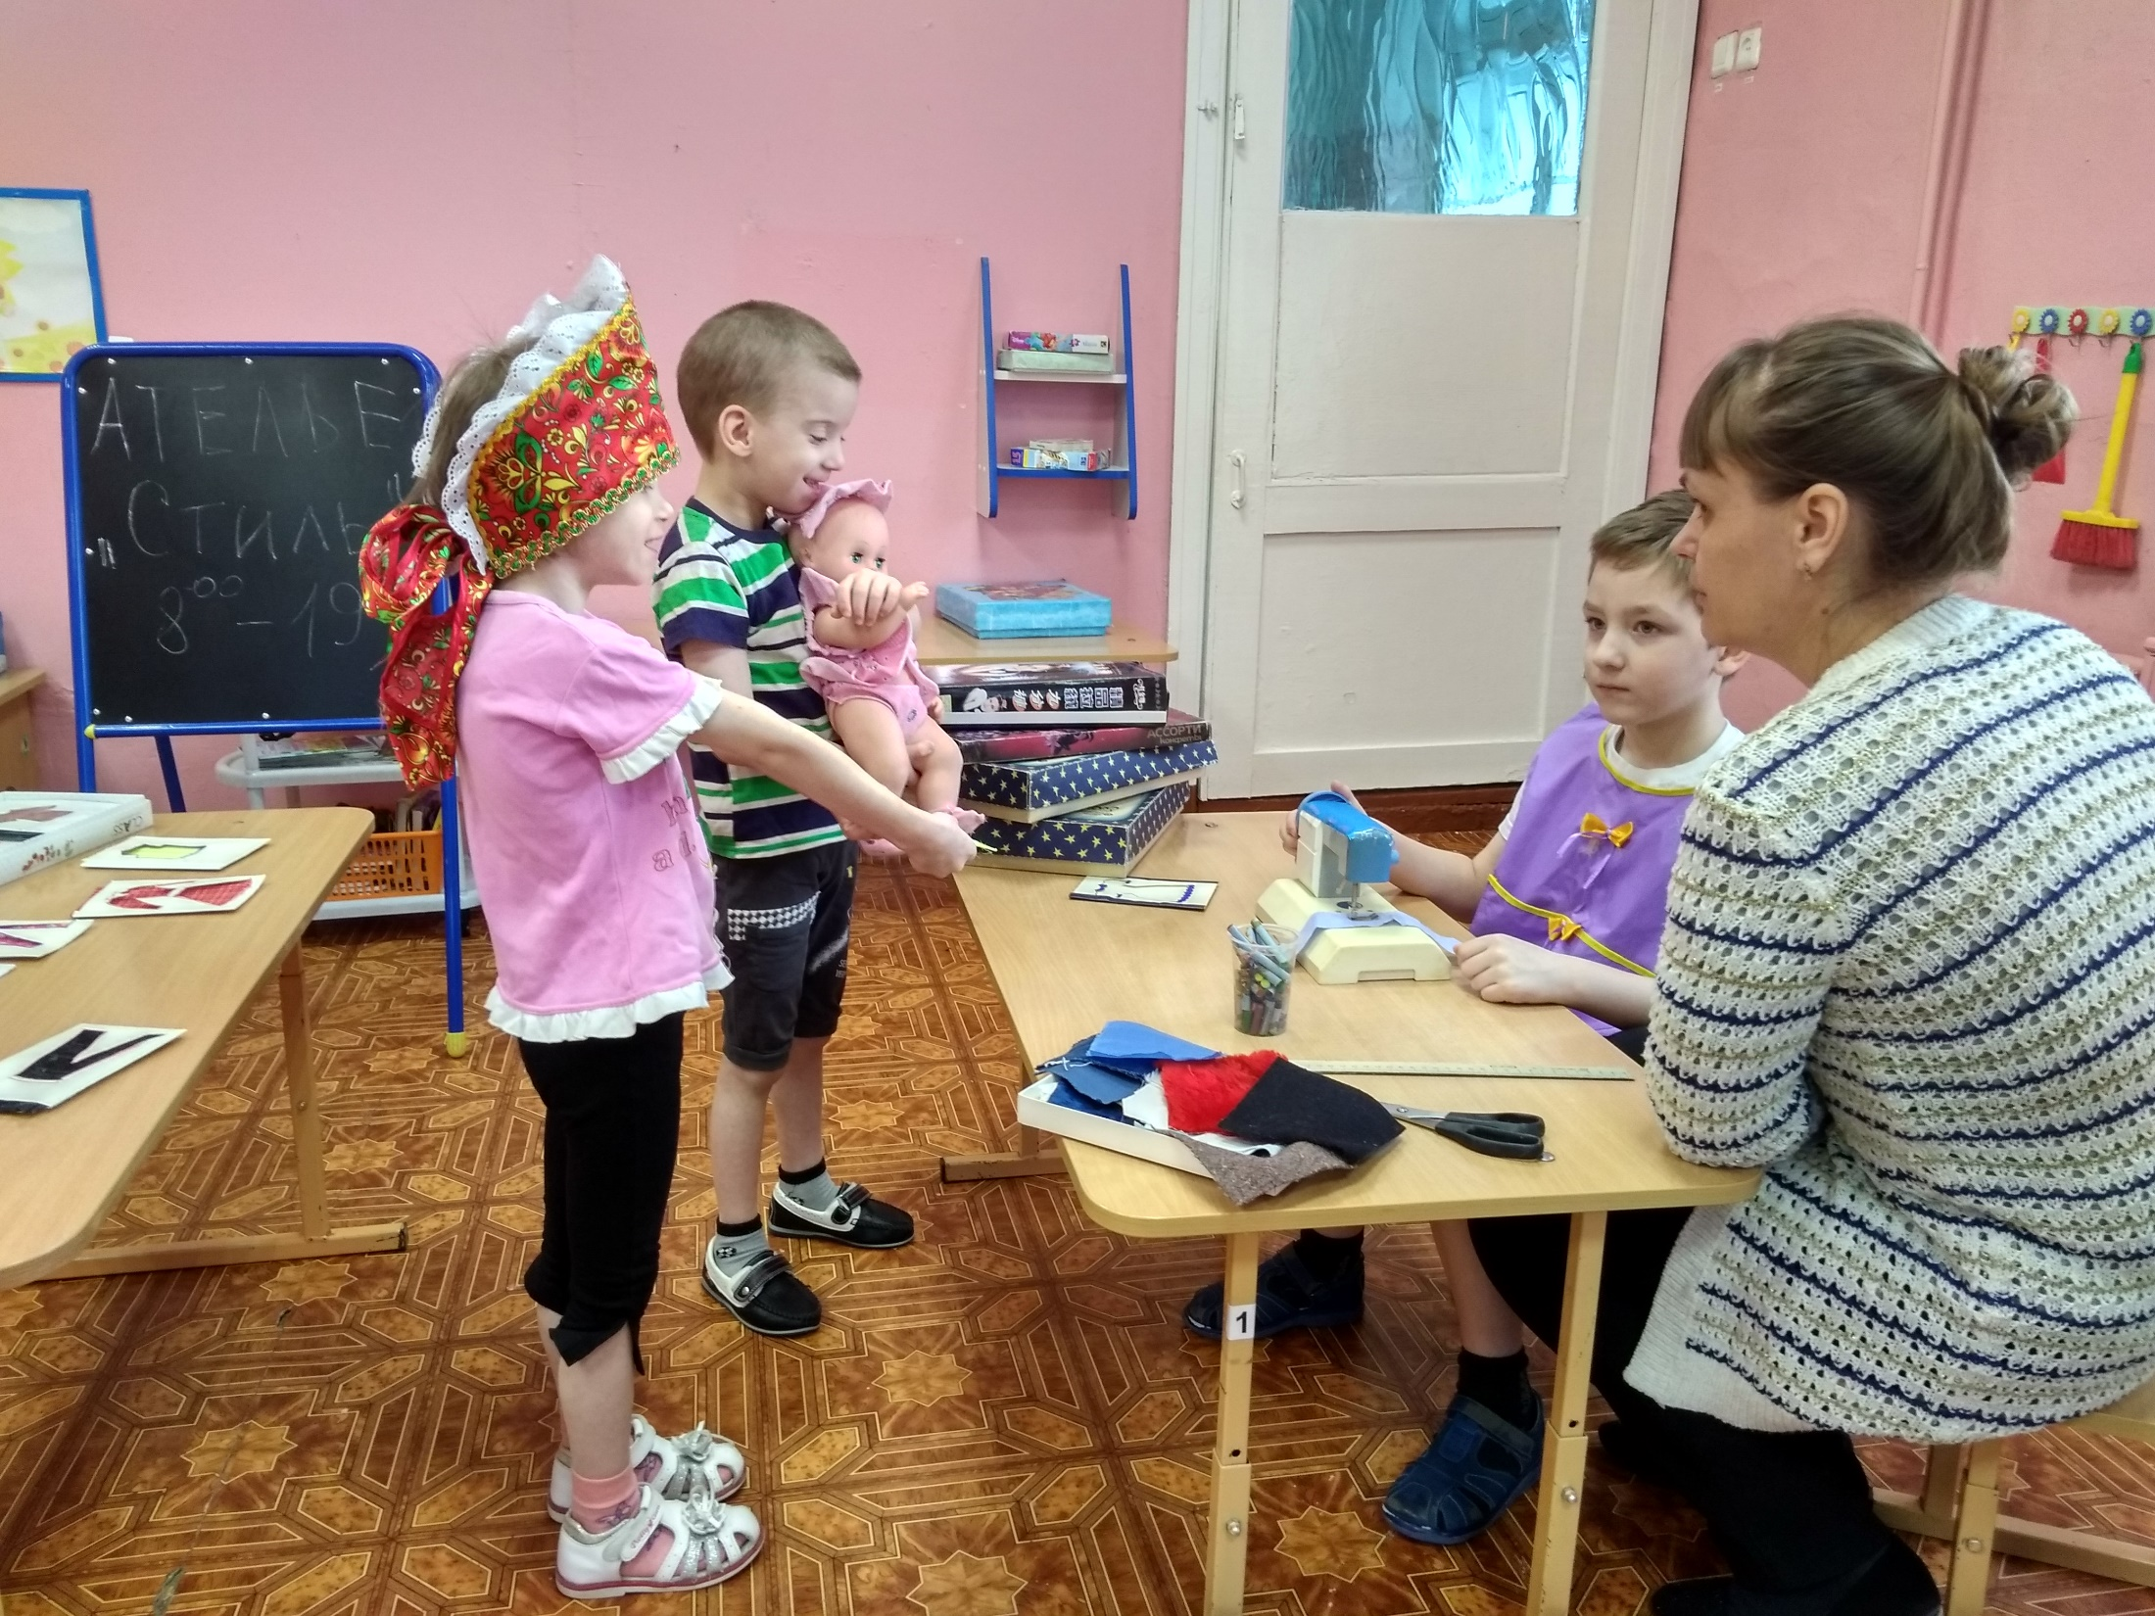
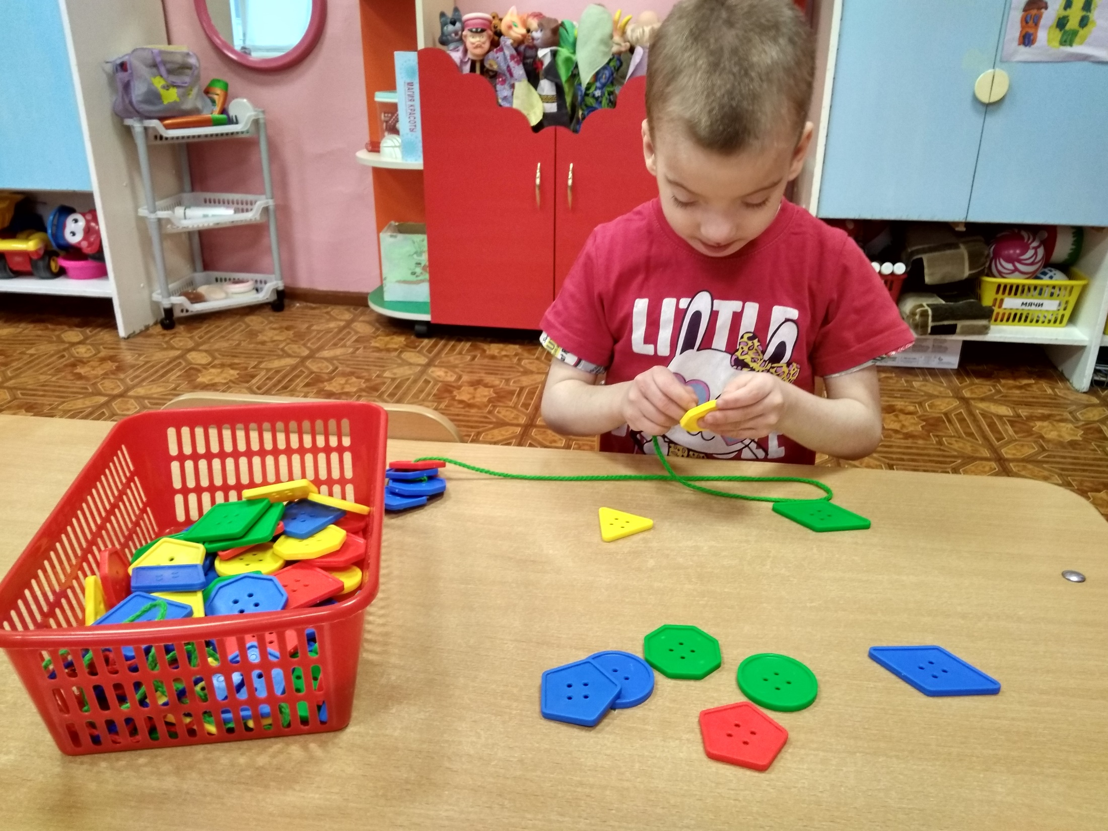

Slide 10
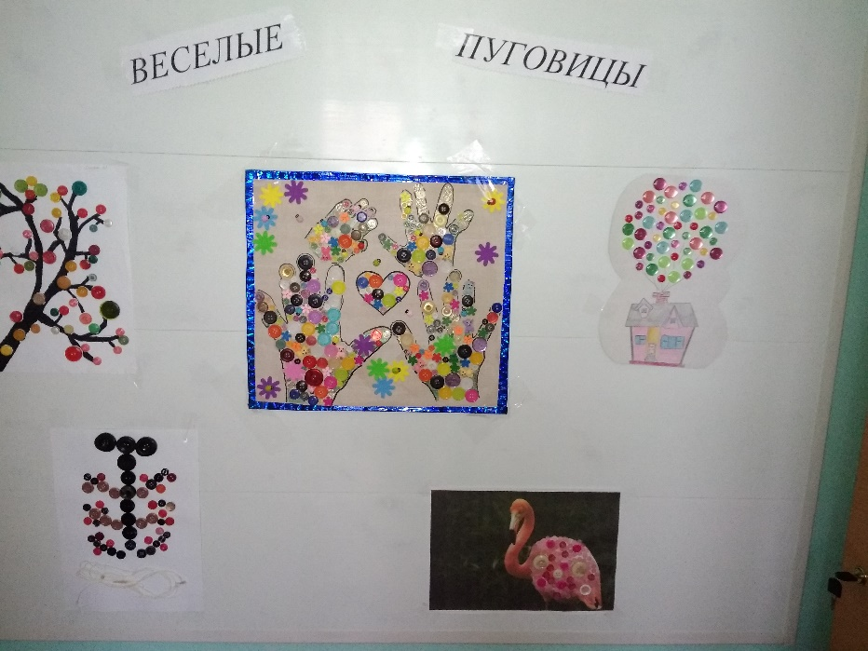
Продукт проекта.
Выставка работ совместного творчества взрослых и детей

Slide 11
СПАСИБО ЗА ВНИМАНИЕ!

